Slide 1
Педагогика пәні және тәрбие туралы түсінік

Slide 2
Педагогика ерекше ғылым ретінде философиялық білімдер жүйесінен XII басында бөлектеніп шықты.Алғылшын жаратылыстанушысы және философ Френсис Бекон (1561-1626) өзінің , «ғылымның қадыр- қасиеті және жетілуі» атты трактатын жәрия етті.Осы ғасырда-ақ педагогиканың өзіндік статусы корнекті Чех педагогы Ян Амон Коменскийдың еңбектерінде беки түсті.Өз еңбектерінде балалардың адамгершілік тәрбиесіне өте үлкен мән берді.Әйгілі «ұлы дидактика» атты еңбегінде балаларды оқытудың негізгі теориялық мәселелері мен оларды ұйымдастырудың жолдары баяндалады.

Slide 3
Педагогика-(грек paidos бала, адам тәрбиелеуші,жетектеуші)деген мағынаны білдіреді.Жеке адамды тәрбиелеп қалыптастыру үшін белгілі мақсатқа бағытталған білім беру туралы ғылым саласы.Педагогиканың негізгі категориялары жеке адамды қалыптастырып тәрбиелеп жетілдіру.

Slide 4




Философия
Дефектология
Психология
Педагогиканың басқа ғылымдармен байланысы
Мектеп педагогикасы
Социология
Педагогика тарихы

Slide 5
Жалпы адамзаттық тұрғыдан қарағанда тәрбиенің мақсаты- әрбір тұлғаны жан-жақты және жарасымды етіп тәрбиелеу.Тәрбиенің жалпы мақсатын жүзеге асыру ең алдымен тәрбие бөліктерін байланыстырып шешуді талап етеді. Тәрбиенің құрамды бөліктері:ақыл-ой тәрбиесі, құлық тәрбиесі,еңбек тәрбиесі, экономикалық тәрбие және экологиялық тәрбие,эстетикалық және дене тәрбиесі т.б.

Slide 6
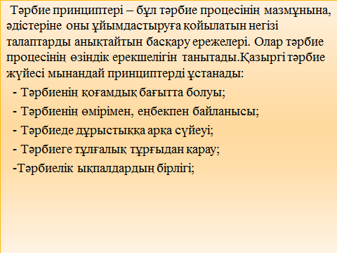

Slide 7
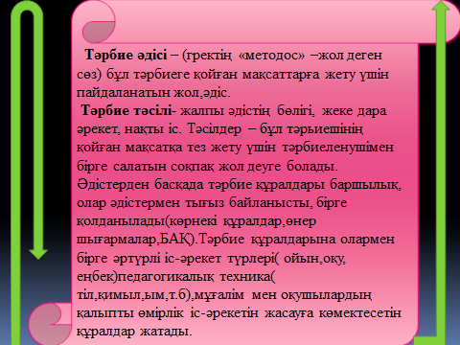

Slide 8
Ұжым дегеніміз-көзделген мақсатқа жетудегі үйымшылдық пен мақсаттылық іс-әрекетімен сипатталатын адамдар тобы. Ұжым белгілеріне ортақ әлеуметтік мәнді мақсат ,бірлескен әрекет , ортақ басқару органдары жатады. Ұжым теориясын жасаған А.С.Макаренко.Ол ұжымның негізгі белгілерін көрсетті:
І.ұжым тәрбиесінің мақсаты және обьектісі, жеке адам ұжымнан тыс дамымайды.
ІІ. Ұжым адамдарды жалпы мақсатқа, еңбекке және еңбекті ұйымдастыруға біріктіреді.
ІІІ. Ұжым барлық ұжымдарен табиғи байланысты қоғамның бөлгігі.
ІV.ұжымның өзін-өзі басқару органдары және өкілдері үйымдастырушылары болады.

Slide 9
Әрбір ұжым – ол топ, бірақ әрбір топ ұжым бола алмайды.Ұжым контактылы және негізгі болып екіге бөлінеді.
Контактылы ұжым- бұл ұжым белгілері бар бастаушы топ.
негізгі ұжым – бұл контактылы ұжымның бірлестігі.

